Slide 1







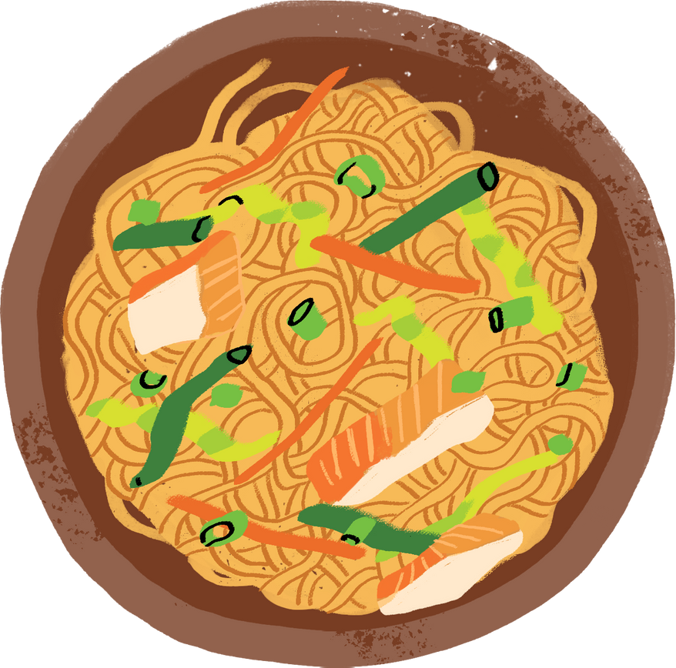

MALAYSIA
FOOD

Slide 2

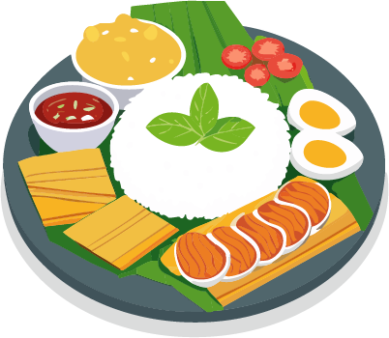
关于 CARIMAKAN(马来西亚的食品合作伙伴)
CariMakan 旨在帮助您发现马来西亚的美味佳肴。无论您是在寻找传统食谱还是附近的餐厅，CariMakan 都能满足您的需求。我们的应用程序汇集了多个美食资源，为您提供全面的搜索结果，包括详细的食谱以及附近餐厅的评分和评论。凭借移动友好的响应式设计，您可以在任何设备上访问 CariMakan，随时随地轻松规划您的餐食。我们支持多种马来西亚美食，包括马来菜、华菜、印度菜、娘惹菜、沙巴菜和砂拉越菜。

Slide 3

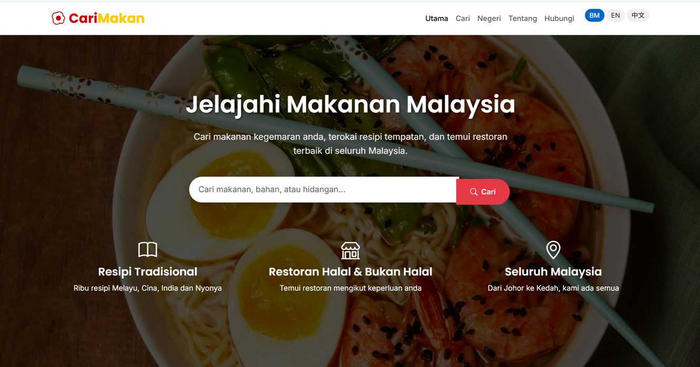
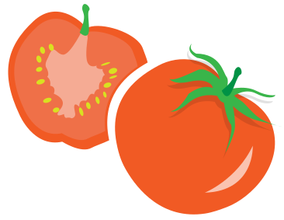
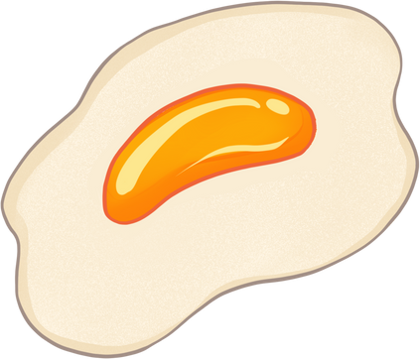
项目目标
● 创建美食搜索平台
● 支持食谱和餐厅查找
● 马来西亚本地化特色

Slide 4
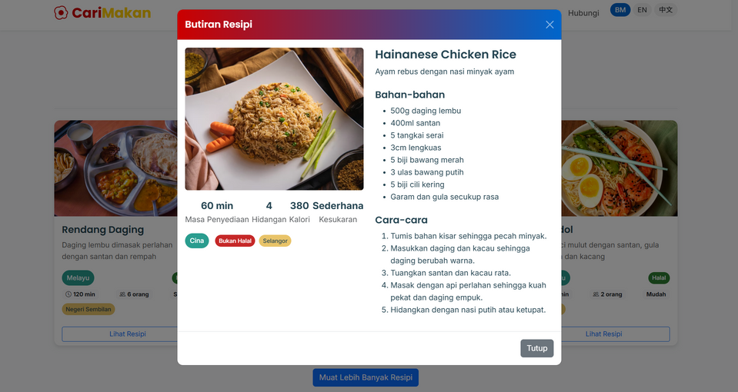
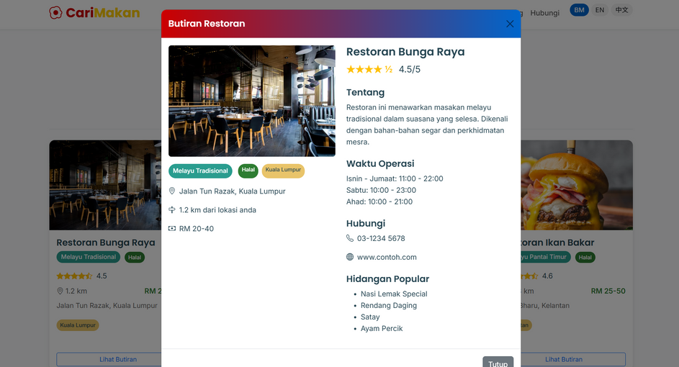

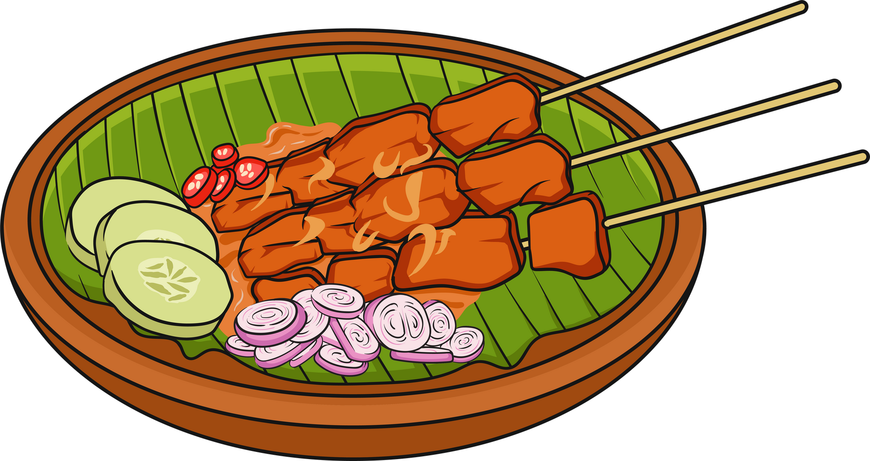
✨ 三大核心功能
1. 智能搜索
- 美食、食材、菜名搜索
- 实时结果显示
2. 多语言支持
- 马来语 | 英语 | 中文
- 一键切换
3. 响应式设计
- 手机、平板、电脑适配
- 统一用户体验

Slide 5
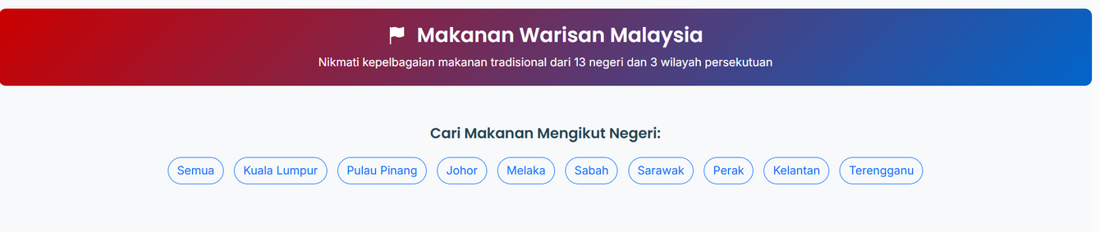
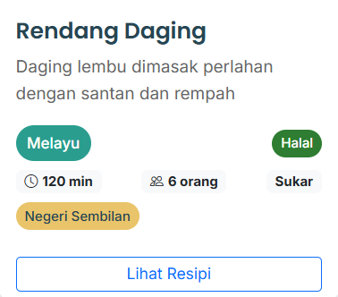
马来西亚特色
• 州属筛选功能
可筛选13个州属的美食
• 清真标识系统
明确标注HALAL选项
• 本地美食推荐
NASI LEMAK, ROTI CANAI等

Slide 6

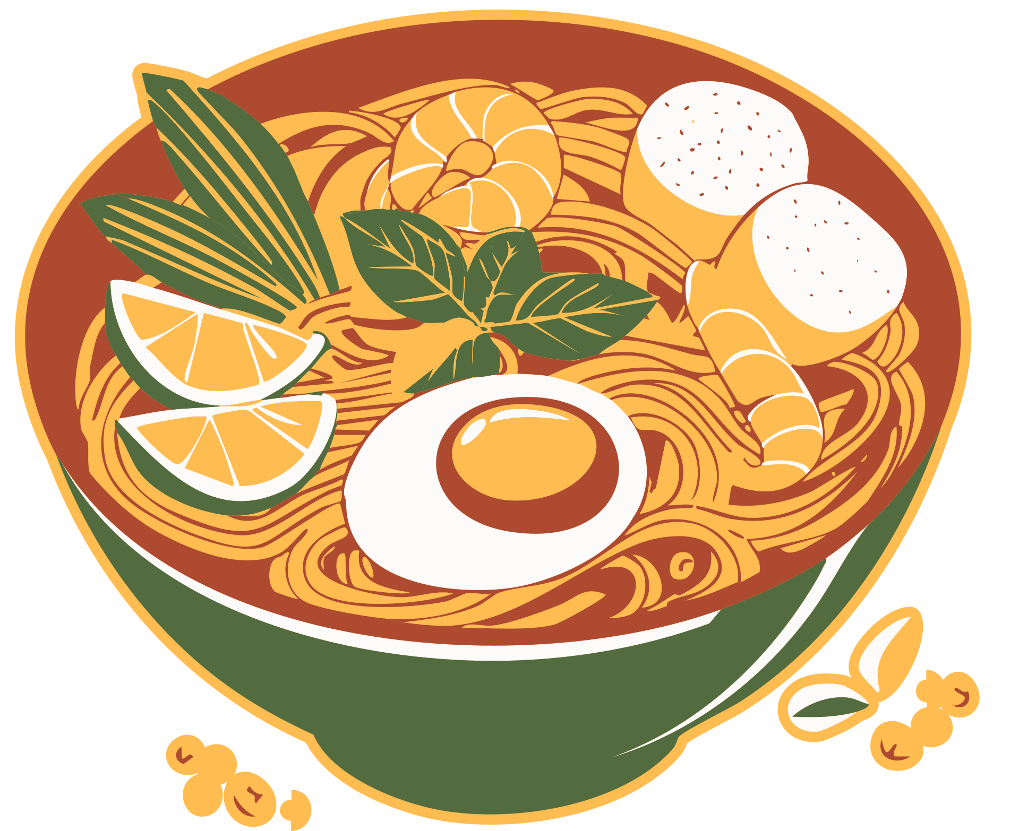
🛠️ 技术亮点
前端框架
● BootstrAP 5 - 响应式布局
● 自定义CSS - 主题设计
交互功能
● JAVASCRIPT动态加载
● 表单验证系统
● 模态框交互
用户体验
● 平滑滚动效果
● 加载状态指示
● 错误友好提示
📚 开发收获
技术技能提升
• 响应式网页设计
• JAVASCRIPT交互开发
• BOOTSTRAP 5深度使用
• 多语言系统实现

Slide 7

关于我们
Loo Share Beam & Jiaxi
这个美食发现应用是我将技术学习与马来西亚本地文化结合的实践项目。
通过这个项目，我和Jiaxi一起实践了：
使用Bootstrap 5创建响应式设计
JavaScript动态交互实现
多语言界面开发
前端性能优化
我希望这个应用不仅能帮助用户发现美食，也能展示马来西亚丰富的饮食文化。

Slide 8
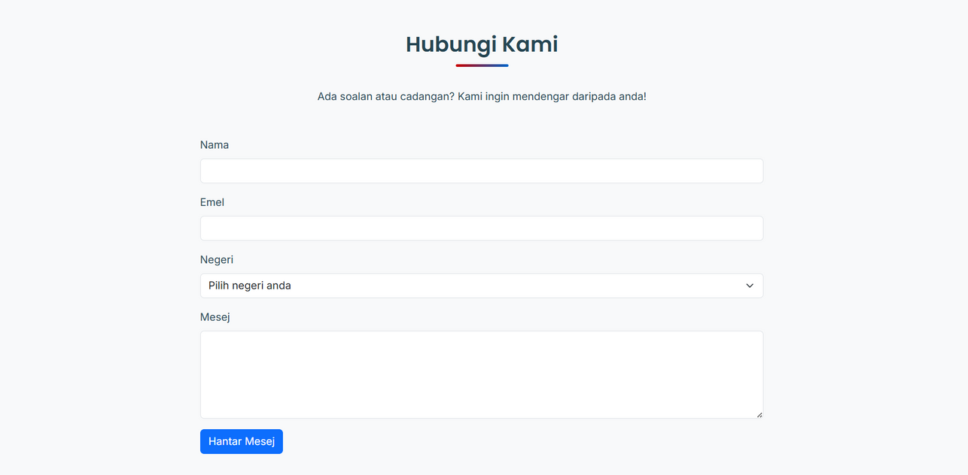

如有疑问可随时联系我们!!!

Slide 9
CONCLUSION
Malaysian food is more than just delicious it’s a symbol of the country’s unity in diversity. Every bite tells a story of cultural harmony and rich history.

Slide 10






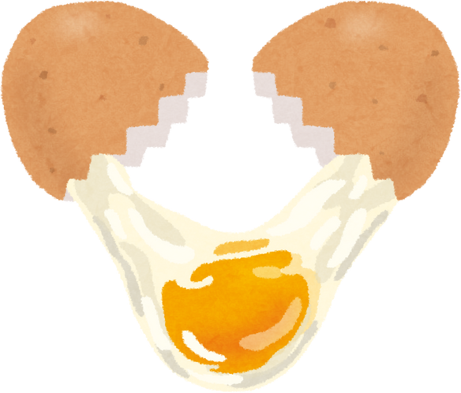
Thank You!!!!

